Slide 1
双扬智慧云校园
主讲人：万宝玉
——成都双扬科技

Slide 2
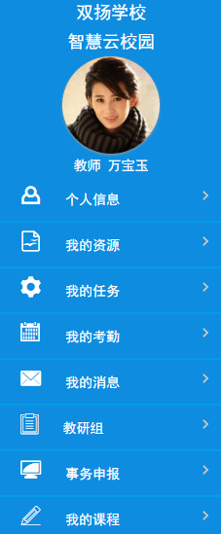
四类权限账号
科任教师
教师
管理员
班主任
双扬智慧云校园
学生
家长

Slide 3
访问地址：
http://www.jiaoxueguanli.com/zxzx
教师
管理员
双扬智慧云校园
学生
家长

Slide 4
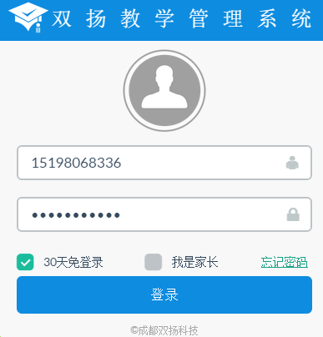
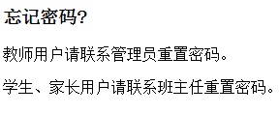
教师 ——登录
登录账号为系统记录的教师电话号码
初始密码为系统记录的教师电话号码

Slide 5
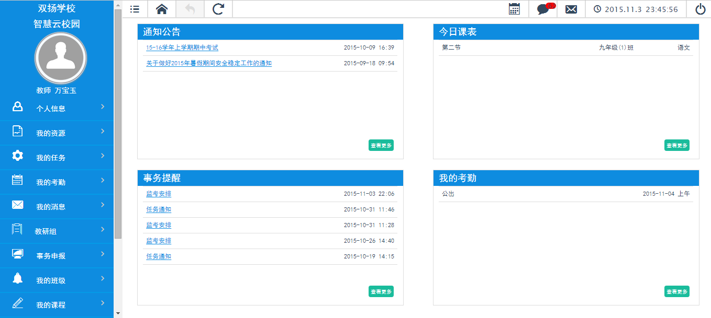
教师 ——首页
刷新：刷新页面，重新载入数据
点击通知公告标题，查看公告详情
校历：查看学校放假及活动安排
退出：退出系统
信息列表：查看系统通知
首页：查看通知公告、今日课表、事务提醒以及我的考勤
意见与建议：向系统开发方提出系统使用意见
导航：点击隐藏左侧导航栏
后退：返回上一级操作
点击查看所有通知公告标题

Slide 6
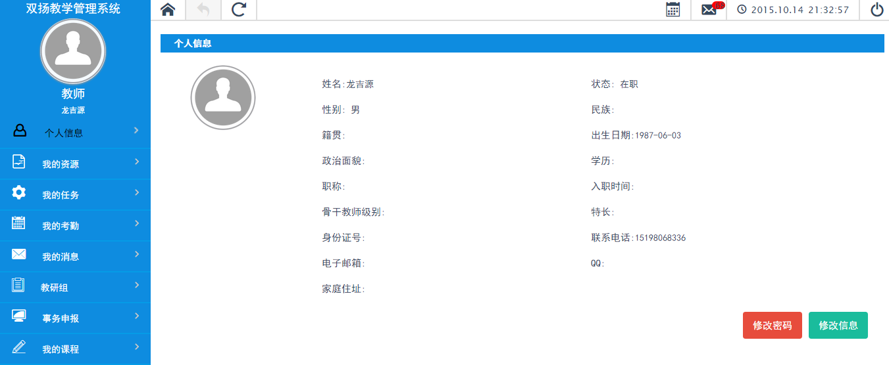
教师 ——个人信息
点击查看教师个人信息、修改密码及个人信息
点此可修改头像、联系电话、邮箱、QQ和家庭住址，修改联系电话后，登录账号也随之改变，密码不变
初始密码为教师电话号码，点此修改密码，输入旧密码以及至少为6位的新密码

Slide 7
教师 ——教学资料
私有资源表示该资料仅教师个人可查看；班级资源表示授课班级学生也可查看；
管理员上传的所有资料都是共享资源，
全校师生可查看
输入资料标题进行精确查找
任选一项或多项进行筛选查找
点击上传教学资料
点击附件标题，下载附件
上传课件、图书、短视频等，用于个人存放资料或学生下载学习

Slide 8
教师 ——教案管理
教案是否共享由管理员设置，共享则全校教师可查看，不共享则仅教师个人和管理员查看
上传的教案由管理员进行管理

Slide 9
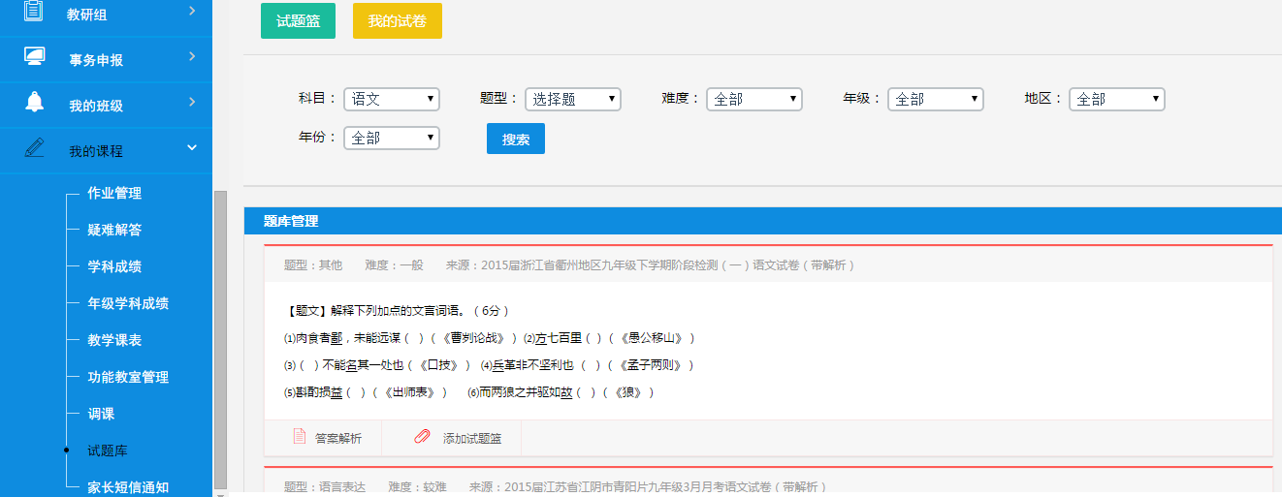
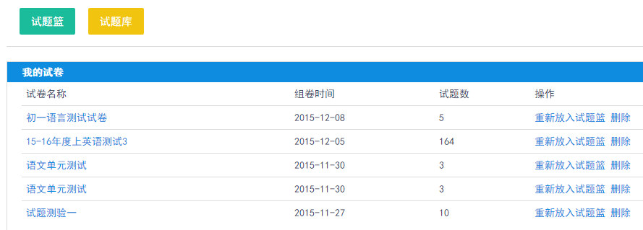
教师 ——试题库
对试题篮中的试题进行排序，输入试卷名称，点击生成试卷
查看系统已经生成的试卷
点击试卷名称，可选择直接打印试卷，或者复制试题所有题目至word文档，进行修改调整之后再打印
重新选择试题，进行试题增删操作
查看数十万试题和解析以及智能组卷
查看试题答案解析
将选中的试题添加至试题篮便于组卷

Slide 10
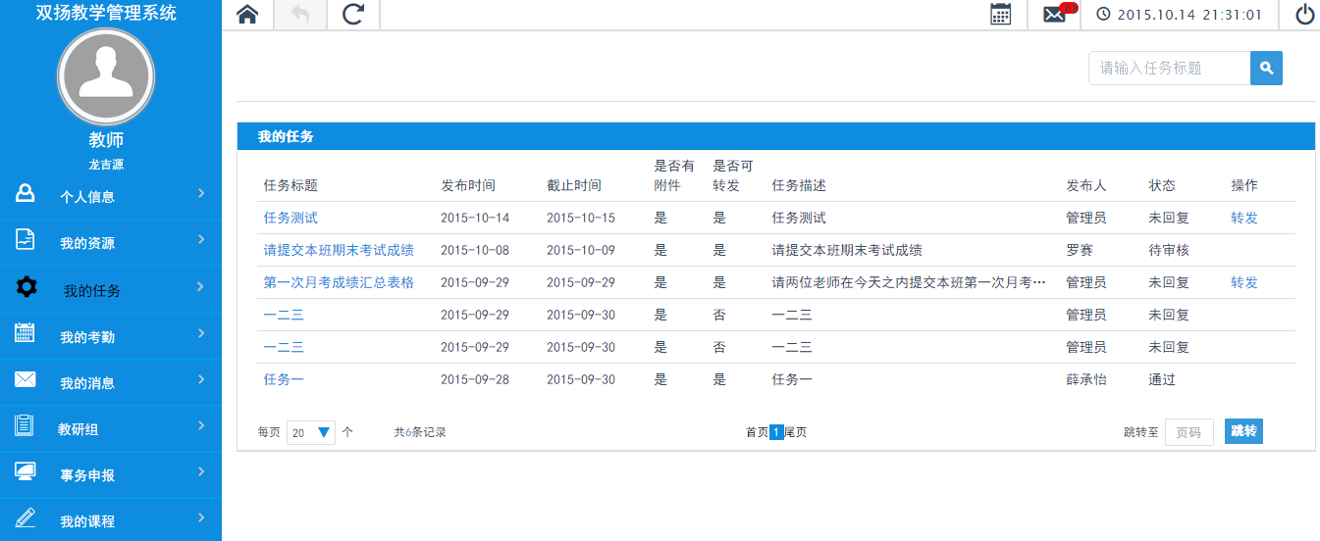
教师 ——我的任务
点击任务标题，提交相关文档，完成任务，若任务过期则无法再提交文件
点击将任务转发至其他教师，转发之后，任务由被转发教师完成
查看并完成管理员发布的任务，免费短信提醒教师任务进度：包括任务发布提醒和任务审核结果提醒

Slide 11
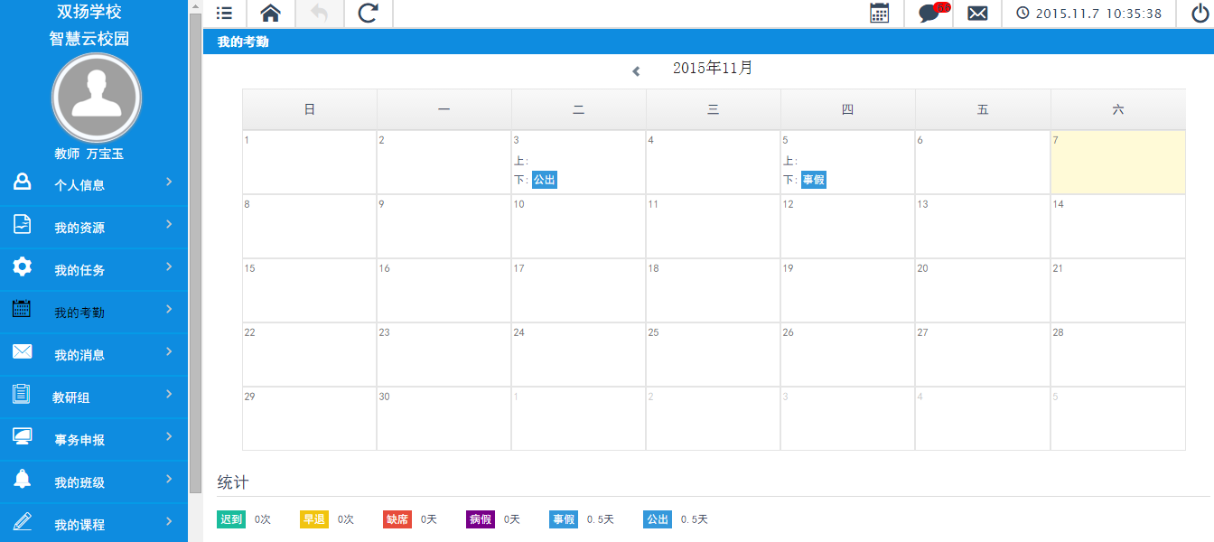
教师 ——我的考勤
系统只记录异常出勤，无记录则视为正常出勤
当前日期
查看个人出勤记录
只统计当月异常出勤数

Slide 12
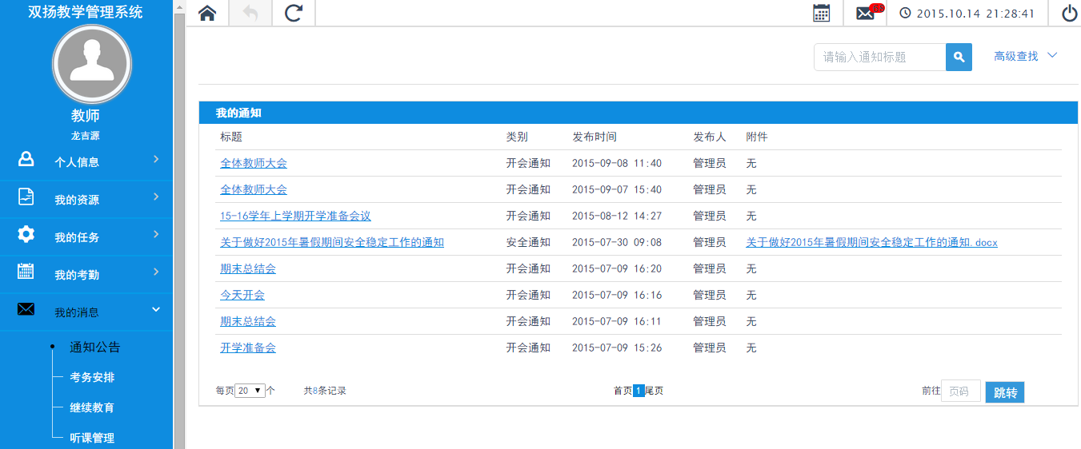
教师 ——通知公告
查看管理员发布的通知，通知同时会以短信方式发送到教师手机提醒教师

Slide 13
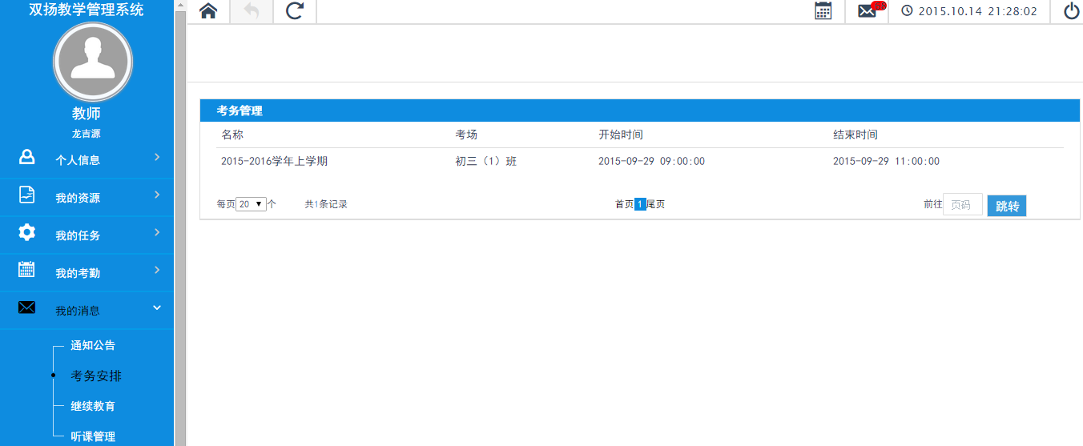
教师 ——考务安排
查看教师个人监考安排

Slide 14
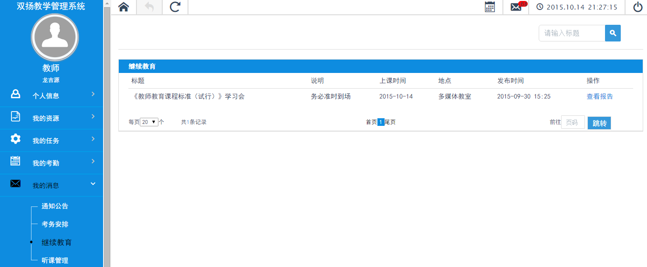
教师 ——继续教育
查看所有教师此次继续教育提交的报告，同时提交个人报告
查看管理员发布的继续教育通知，通知同时会免费发送到教师手机

Slide 15
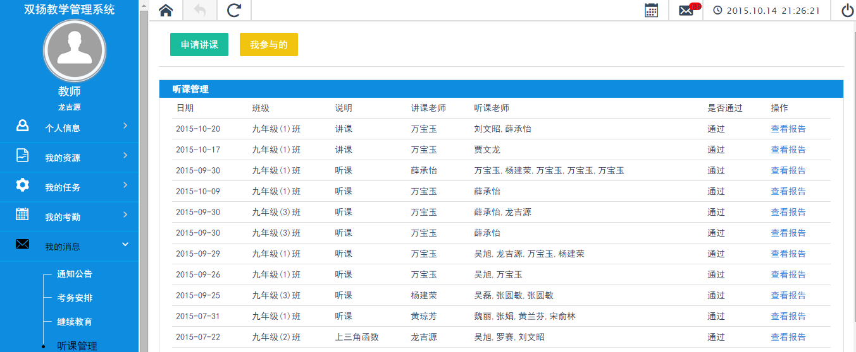
教师 ——听课管理
教师作为听课老师或讲课老师参与的课程
填写听课申请，添加成功后，等待管理员审核，管理员审核之后短信通知申请教师
查看管理员发布的听课通知，通知同时会免费发送到教师手机

Slide 16
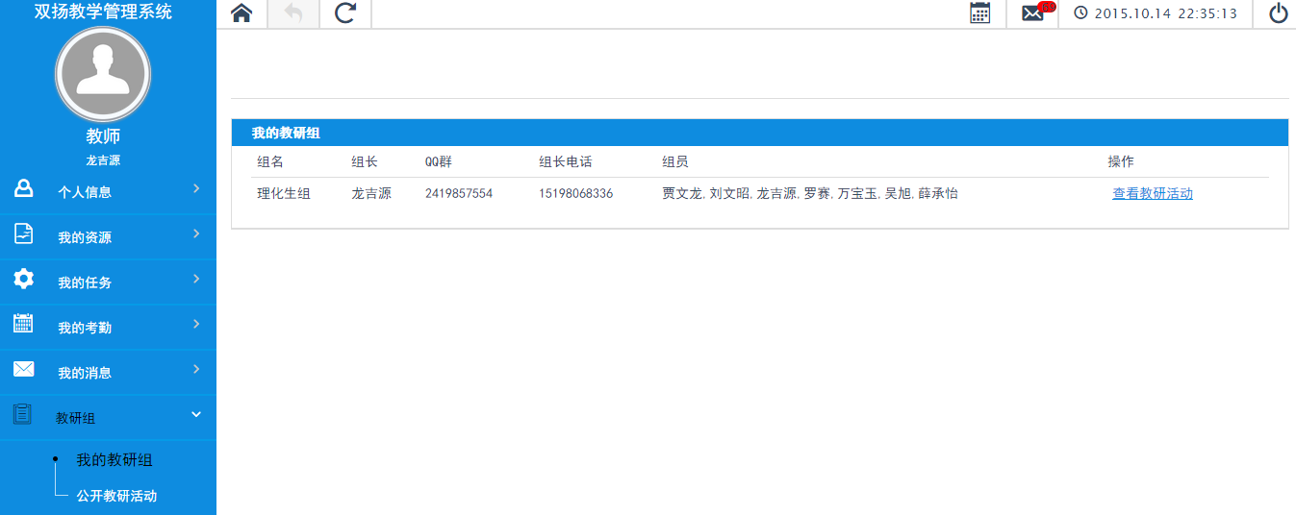
教师 ——我的教研组
教研组长在此发布教研活动，组员查看活动详情、活动报告并提交个人活动报告

Slide 17
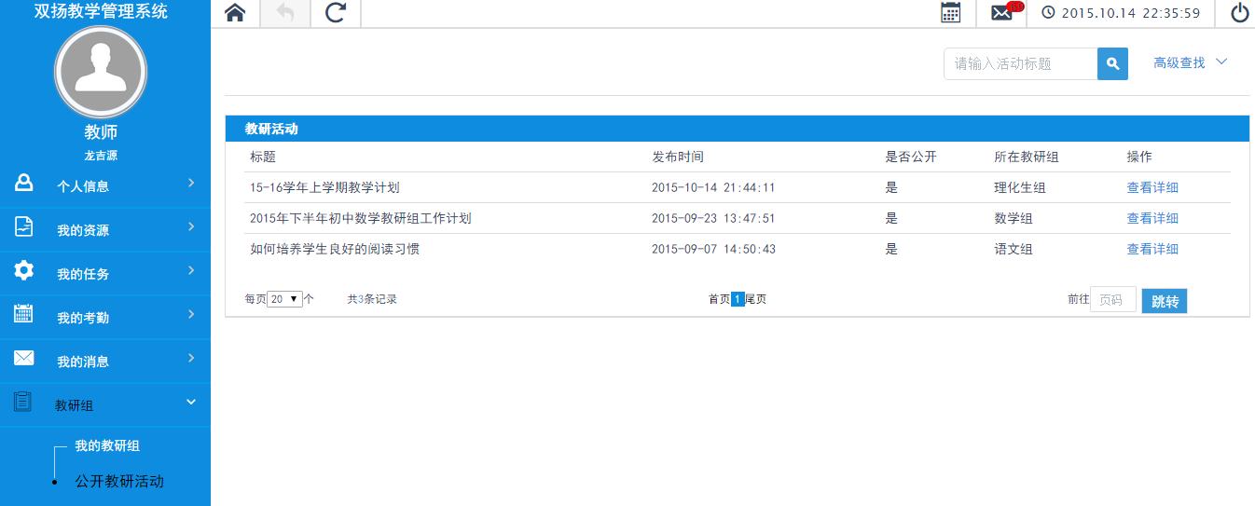
教师 ——公开教研活动
查看公开的教研活动，教研活动是否公开由管理员设置

Slide 18
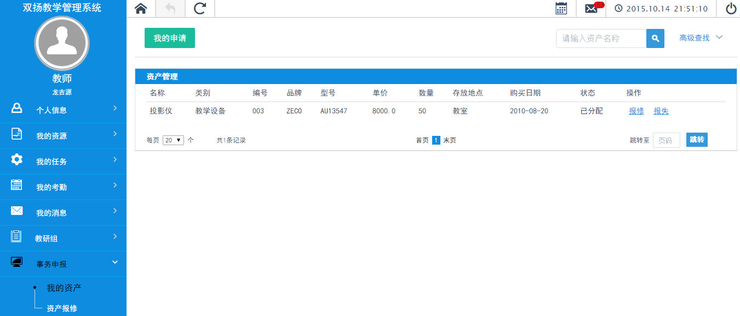
教师 ——我的资产
对个人所管理的资产进行报修和报失，申请使用其他资产并查看个人的资产申请记录

Slide 19
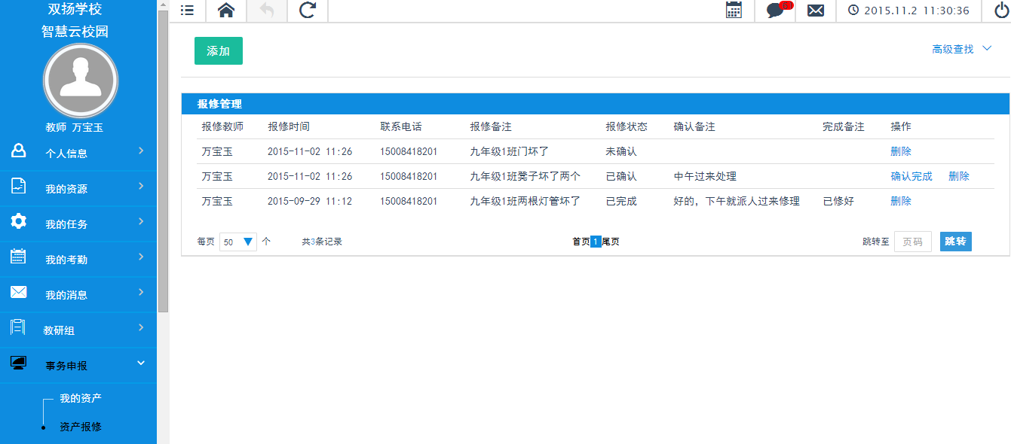
教师 ——资产报修
未确认表示管理员还未处理该报修申请；已确认表示管理员已处理申请，但教师还未点击【确认完成】，回复管理员修理情况；
已完成表示报修完成
向管理员报修，管理员处理报修申请后，系统短信通知教师

Slide 20
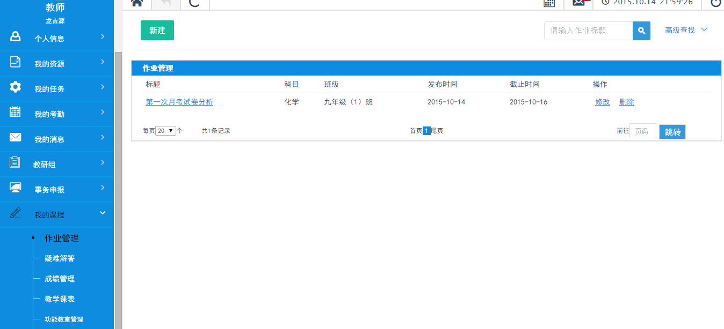
教师 ——作业管理
发布作业，发布之后，学生家长都可查看作业

Slide 21
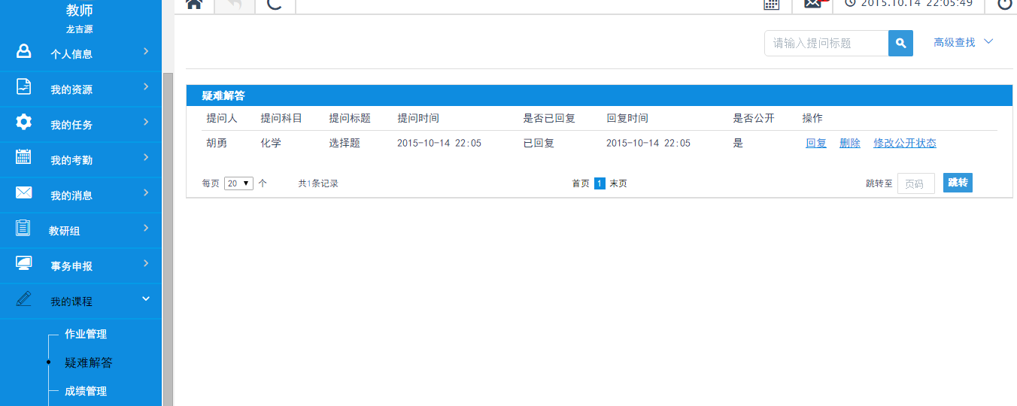
教师 ——疑难解答
公开则所有教师及学生可见，不公开则仅提问学生和教师个人可见
查看并回复学生提问

Slide 22
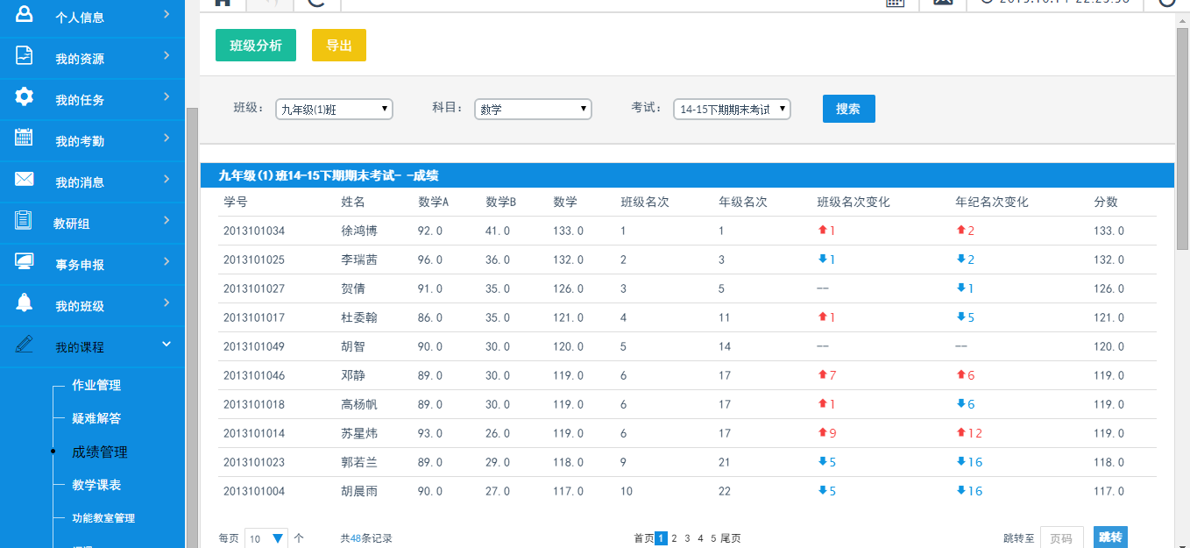
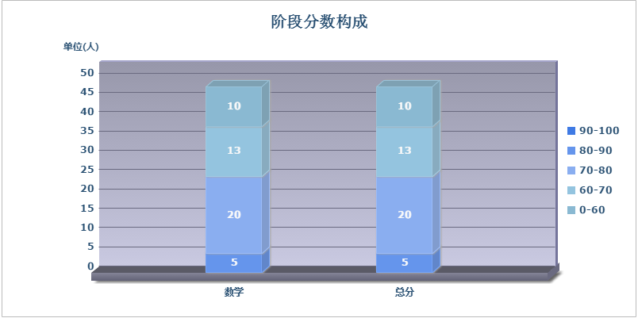
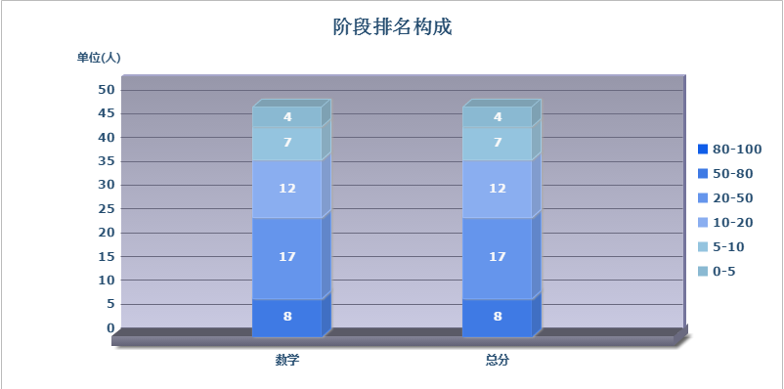
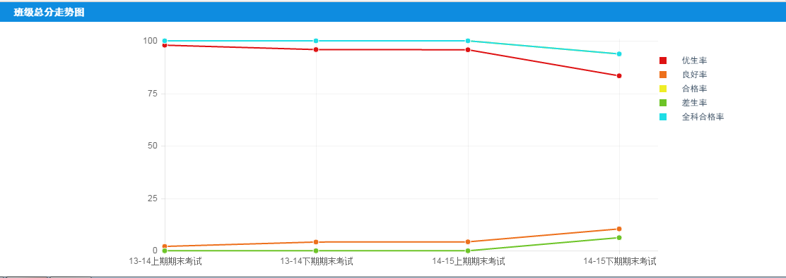
教师 ——学科成绩
向下拉动滚动条，查看阶段排名构成和阶段分数构成
查看学科成绩分析和走势图
导出学生成绩表格

Slide 23
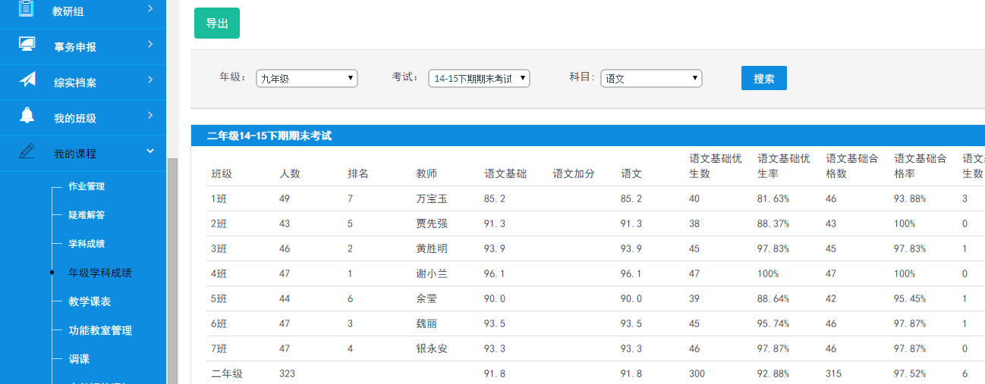
教师 ——年级学科成绩
查看全年级各班本学科成绩分析

Slide 24
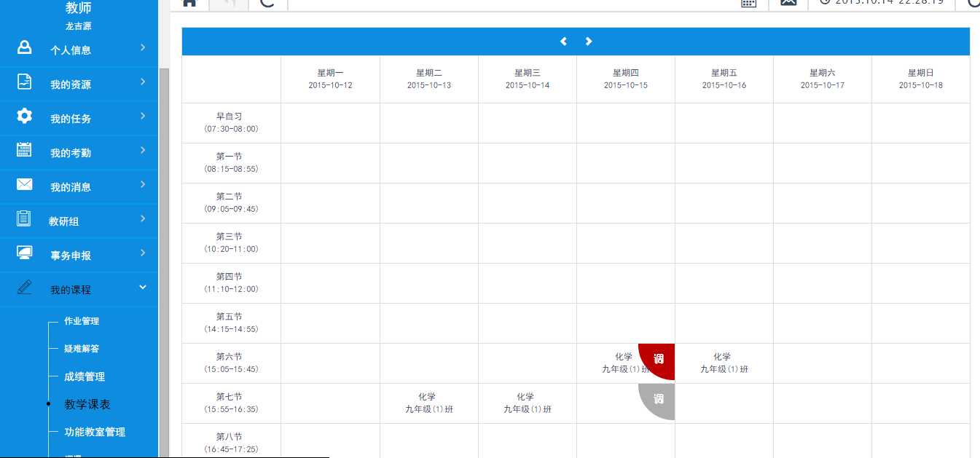
教师 ——教学课表
表示原本应该周四第七节上课的化学课在本周临时调至周四第六节上课
查看教师课程安排

Slide 25
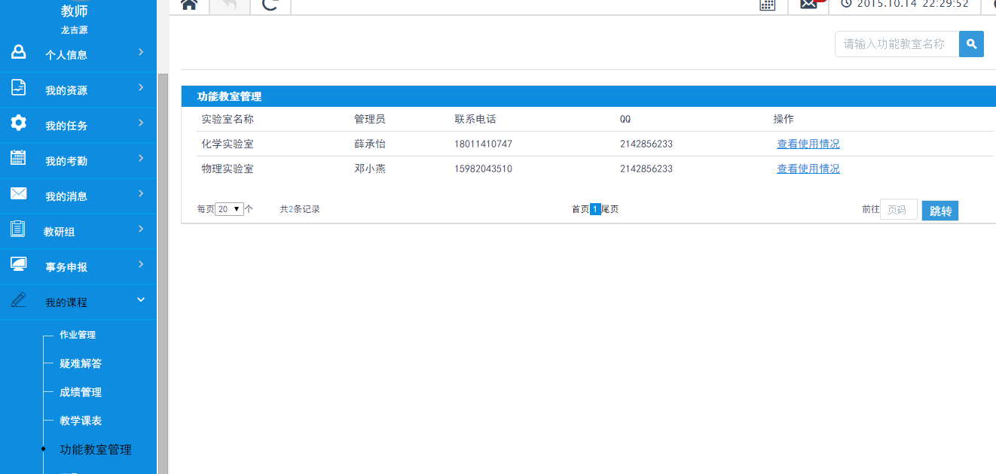
教师 ——功能教室管理
查看功能教室申请情况，申请使用功能教室

Slide 26
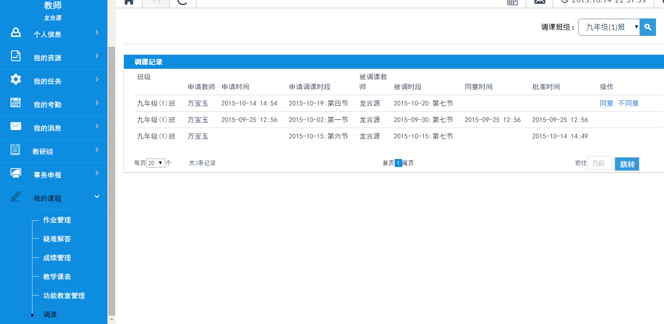
教师 ——调课
选择班级，点击搜索，开始调课。先双击绿色【这里】，再双击灰色方框内的课程（灰色表示可调），然后双击黄色【这里】，最后双击需要对调的其他教师的课程，点击【确定】。
教师申请调课须等待被调课教师同意，再由管理员审核。

Slide 27
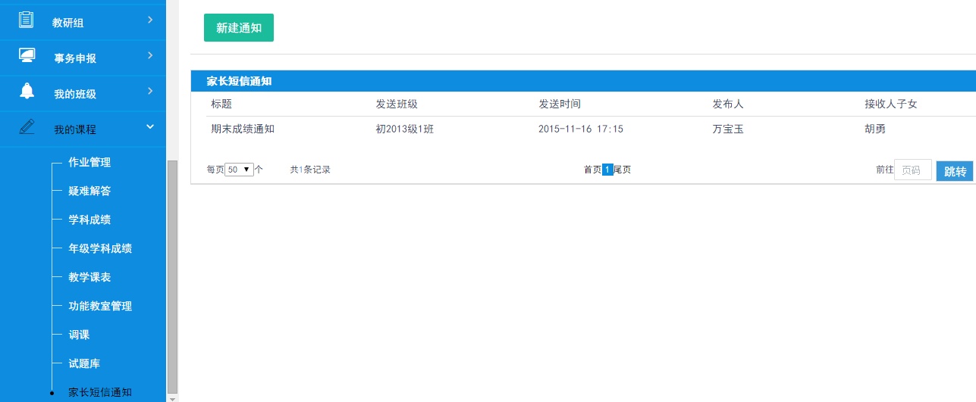
教师 ——家长短信通知
选择班级以及学生姓名，在内容栏编辑短信内容，点击确定，通知直接发送至家长手机
发送免费短信至家长手机，家长手机号不受运营商限制

Slide 28
班主任 ——我的班级

Slide 29
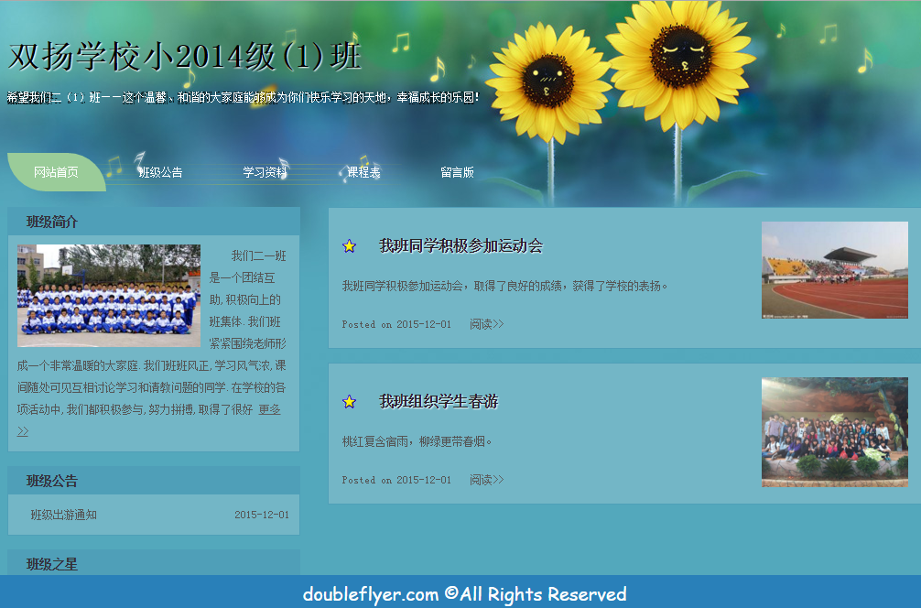
班主任 ——班级主页
添加班级活动
添加班级之星
打开班级主页

Slide 30
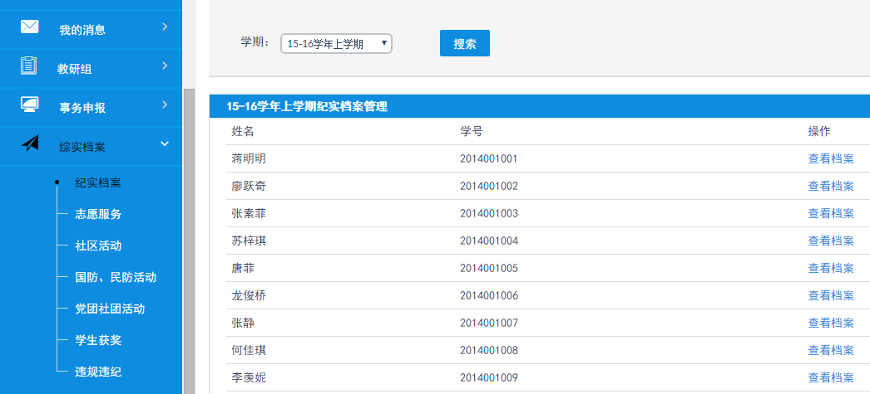
班主任 ——综实档案
点击新建添加学生活动
点击高级查找，切换学期
添加、修改和查看本班成都市中小学学生综合素质纪实档案，只能做部分添加和修改，大多数内容需要通过点击左侧导航菜单中的子模块（志愿服务、社区活动、国防民防活动、党团社团活动、学生获奖和违规违纪）进行添加和修改

Slide 31
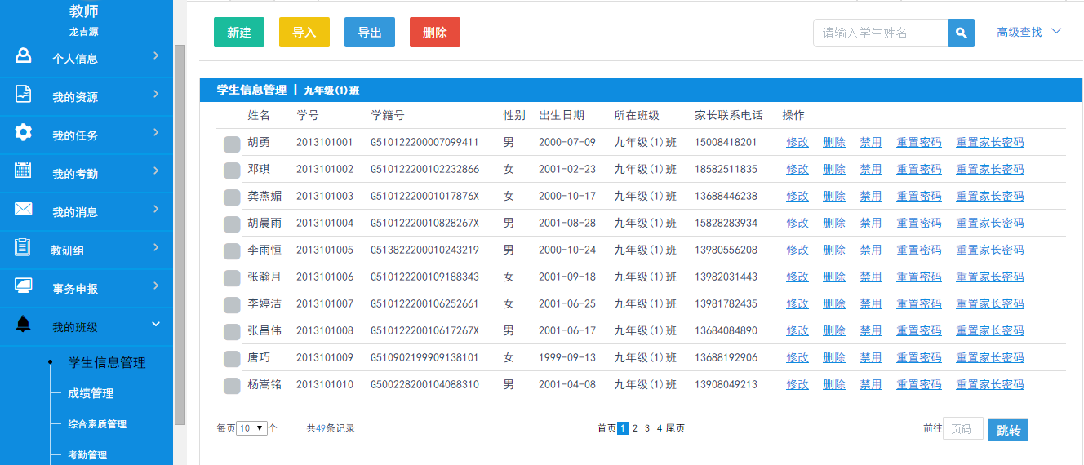
班主任 ——学生信息管理
禁用之后，学生无法登录系统；点击激活，学生恢复登录权限
家长登录密码恢复为当前登录账号
学生登录密码恢复为学号
依次录入学生信息
使用系统模板导入学生信息，学生信息须严格按照模板的要求填写，学生学籍号、姓名、性别、家长姓名和家长联系电话必填，学号、电话以及QQ设置为文本格式，出生日期以短横线连接
勾选学生姓名左侧复选框，点击进行批量删除
下载学生信息表格
录入、查看、下载学生信息，管理学生和家长密码

Slide 32
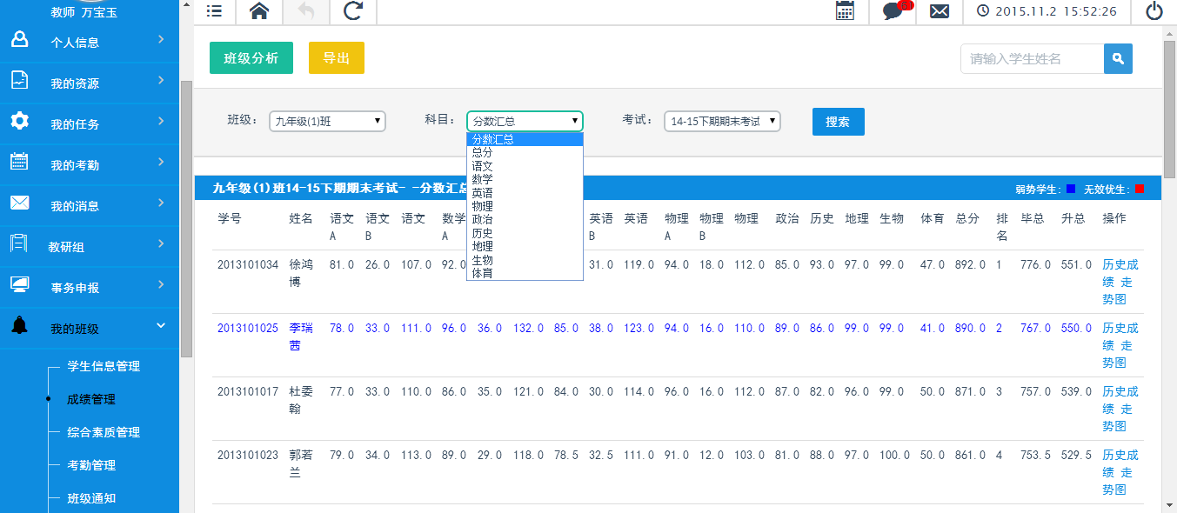
班主任 ——成绩管理
无效优生：总分在班级排名60%以后，单科班级排名前10%
弱势学生：总分在班级排名前20%，单科分数班级排名60%以后
查看班级总成绩及各科成绩分析（包括优生率、良好率、合格率、差生率、全科合格率、最高分、最低分及平均分）和走势图
分数汇总显示学生各科分数、总分、班级排名及毕总升总；总分显示学生班级年级排名及名次变化；
分别选择各科目查看各科分数及名次变化

Slide 33
班主任 ——成绩管理
无效优生：总分在班级排名60%以后，单科班级排名前10%
弱势学生：总分在班级排名前20%，单科分数班级排名60%以后
查看班级总成绩及各科成绩分析（包括优生率、良好率、合格率、差生率、全科合格率、最高分、最低分及平均分）和走势图
分数汇总显示学生各科分数、总分、班级排名及毕总升总；总分显示学生班级年级排名及名次变化；
分别选择各科目查看各科分数及名次变化

Slide 34
班主任 ——年级成绩
以表格形式导出当前页面数据
查看各班级成绩详情
查看全年级各班成绩分析

Slide 35
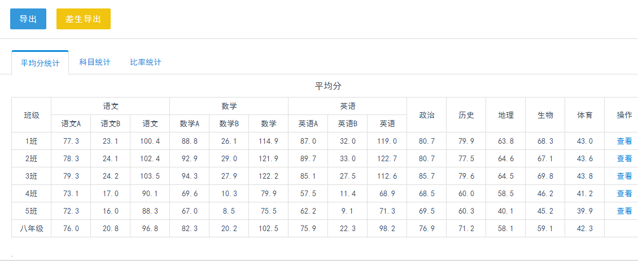
班主任 ——年级成绩
以表格形式导出当前页面数据
统一导出各班级差生数据
对比各科目的优生率、合格率和差生率等比率
查看各科目及其他统计项的优生、合格、差生等情况
查看各班级各科平均分和年级平均分
查看班级学生个人成绩

Slide 36
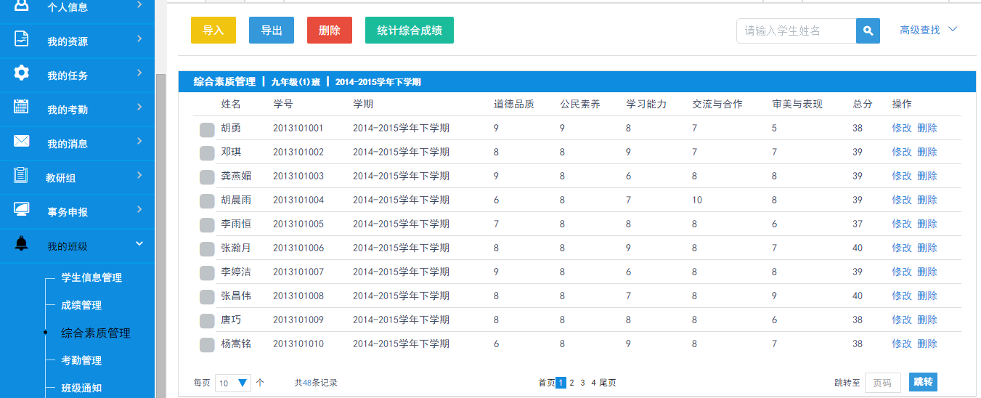
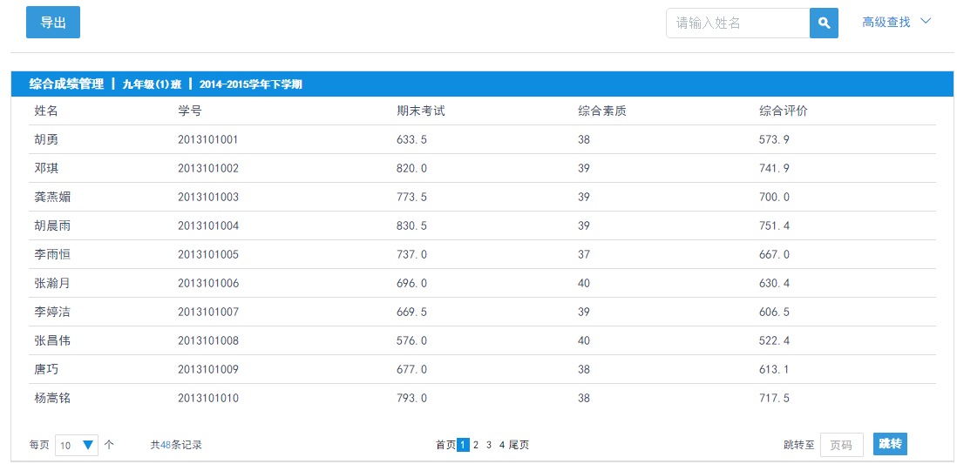
班主任 ——综合素质管理
查看学生考试成绩、综合素质成绩和综合评价成绩
管理学生综合素质成绩，进行查看、导入、导出等操作

Slide 37
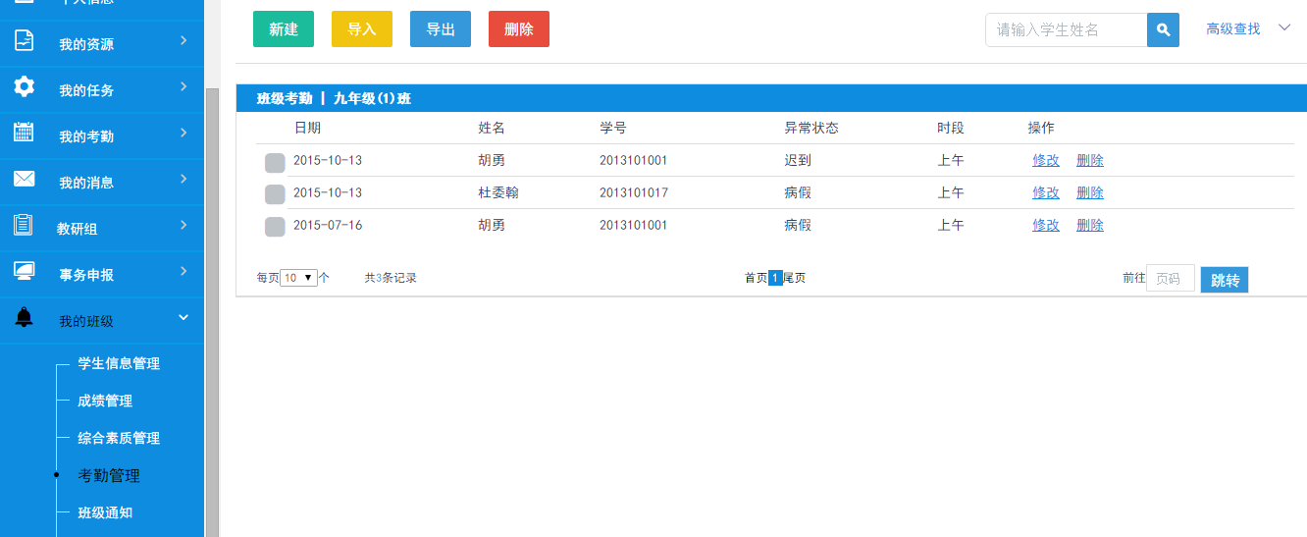
班主任 ——考勤管理
记录学生异常出勤状况，正常出勤不作记录

Slide 38
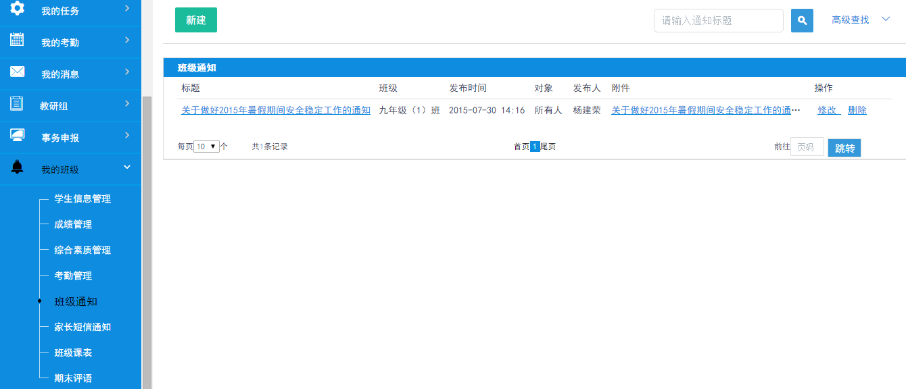
班主任 ——班级通知
班主任发布班级通知可以选择对象，若选择所有人，家长和学生都能看到通知；若只选择学生或家长，则只会发送至学生或家长。

Slide 39
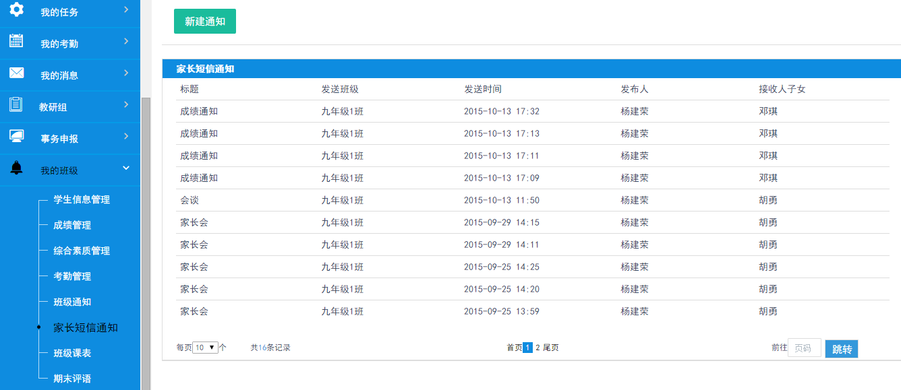
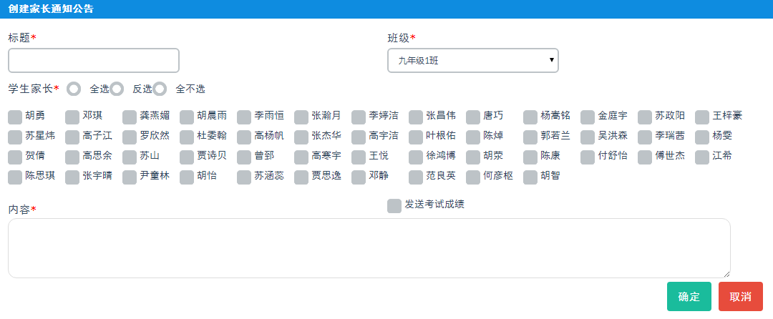
班主任 ——家长短信通知
输入标题，选择班级、学生姓名，编辑通知，点击【确定】，短信发送完成；若勾选【发送考试成绩】，选择考试名称后，系统就会将学生本次考试的各科成绩发送至家长手机
班主任发送免费短信至家长手机

Slide 40
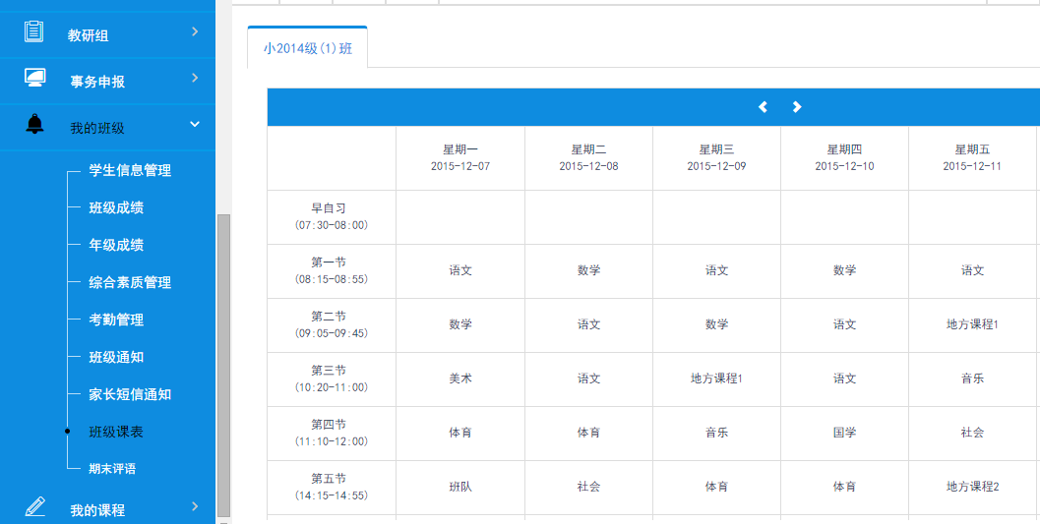
班主任 ——班级课表
查看班级课表

Slide 41
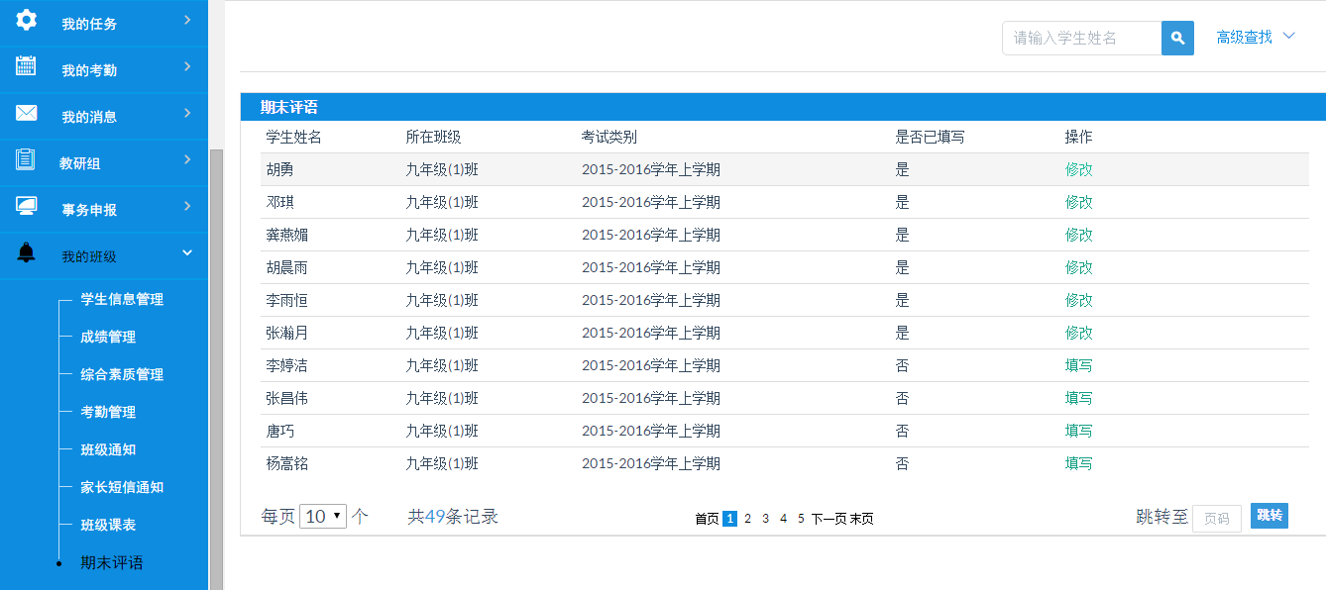
班主任 ——期末评语
填写期末评语，评语自动同步到期末成绩单

Slide 42
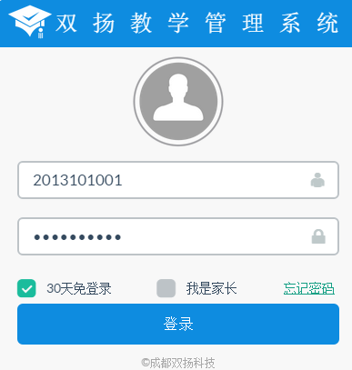
学生 ——登录
学生登录账号为学号
初始密码为学生登录账号，学生登录系统后可自行修改密码
学生忘记密码，请联系班主任重置密码，重置密码后密码与登录账号一致

Slide 43
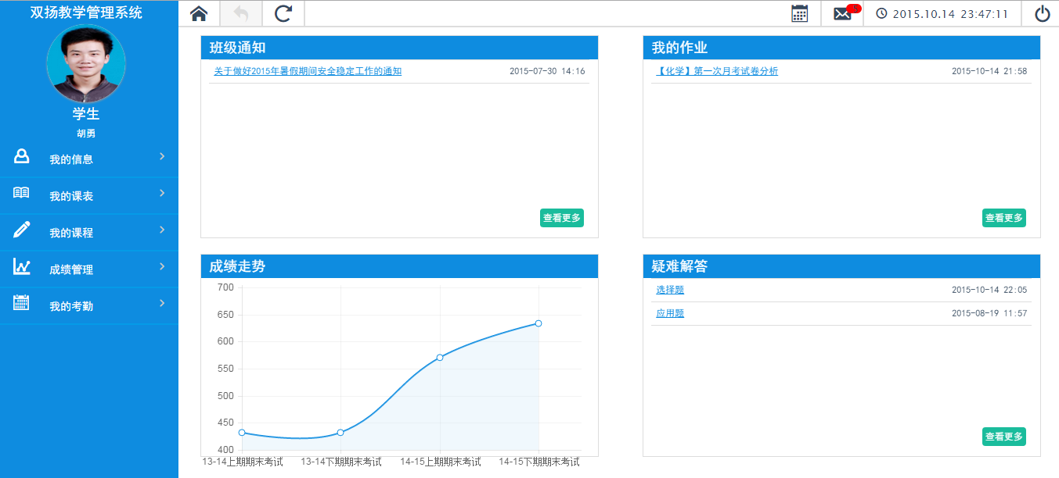
学生 ——首页
查看班级通知、我的作业、成绩走势和疑难解答

Slide 44
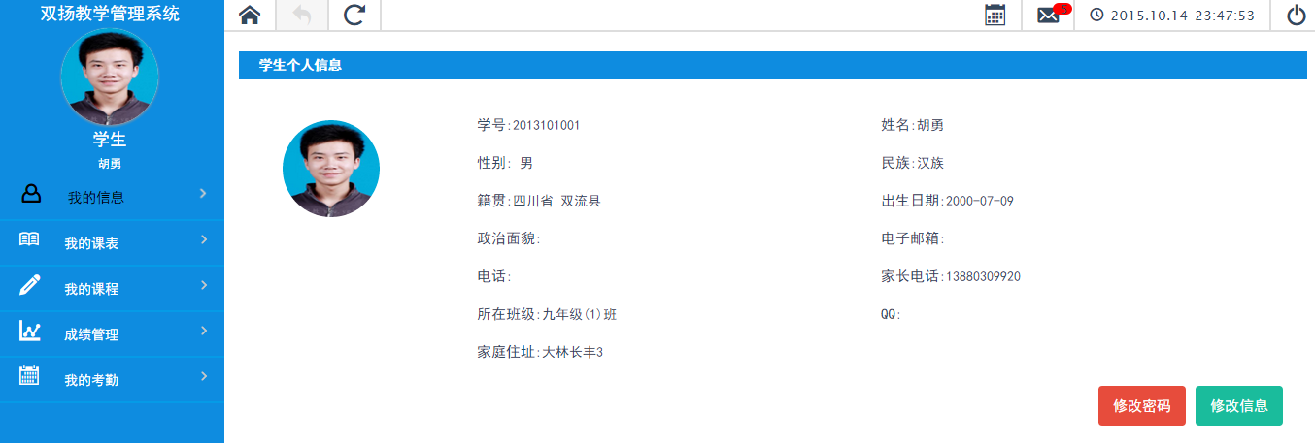
学生 ——我的信息
修改密码和个人信息

Slide 45
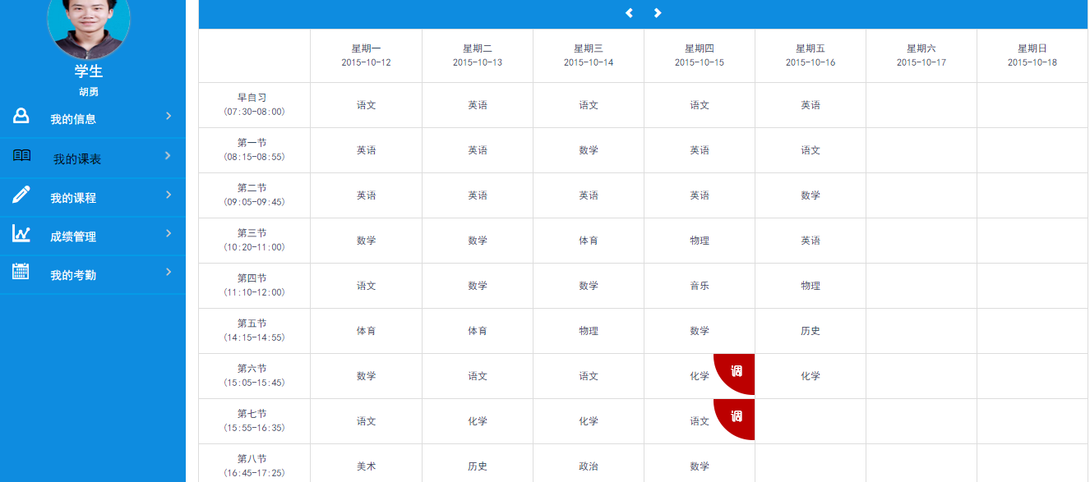
学生 ——我的课表
查看个人课表

Slide 46
学生 ——课程作业
查看教师发布的作业

Slide 47
学生 ——课程资源
下载教师上传的教学资料

Slide 48
学生 ——疑难解答
提出问题，等待教师解答

Slide 49
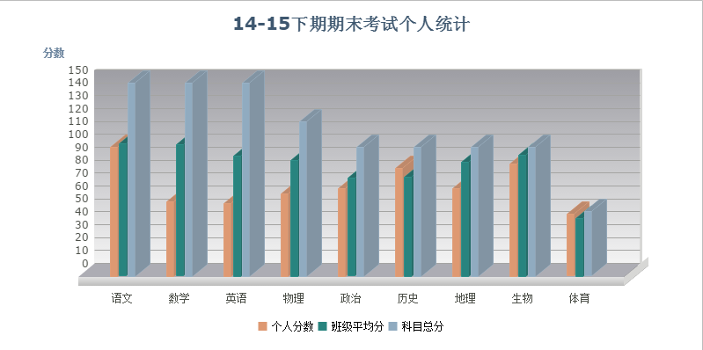
学生 ——成绩查询
查看个人历史成绩
查看个人统计柱状图

Slide 50
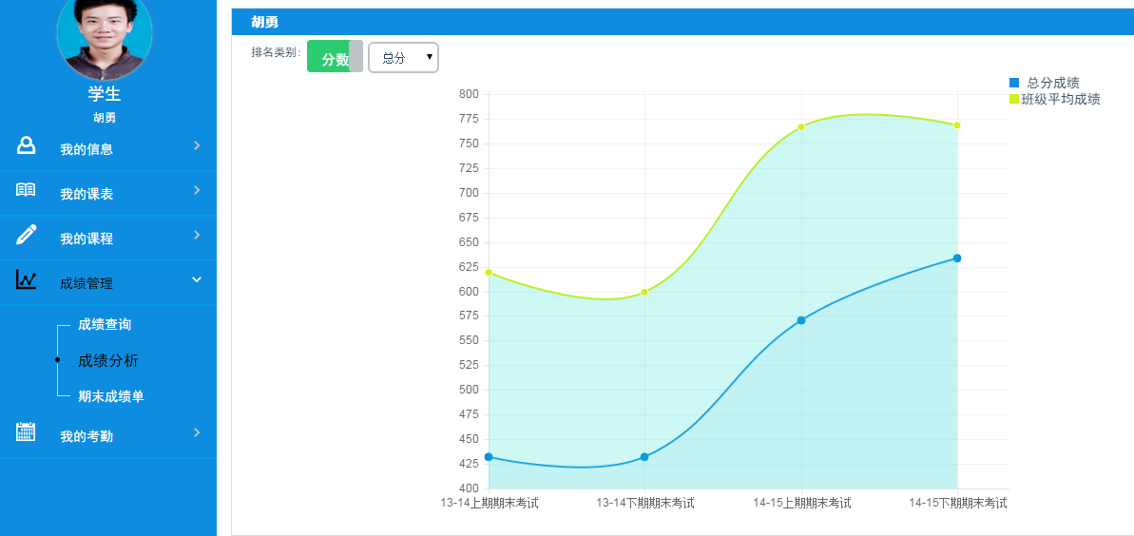
学生 ——成绩分析
点击分数，切换排名，查看排名走势图
点击总分，切换科目，查看各科成绩及排名走势图

Slide 51
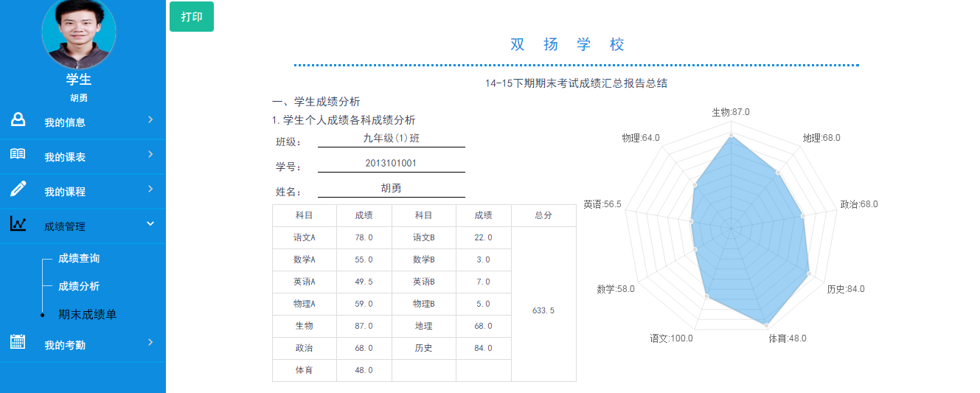
学生 ——期末成绩单
查看个人电子成绩单

Slide 52
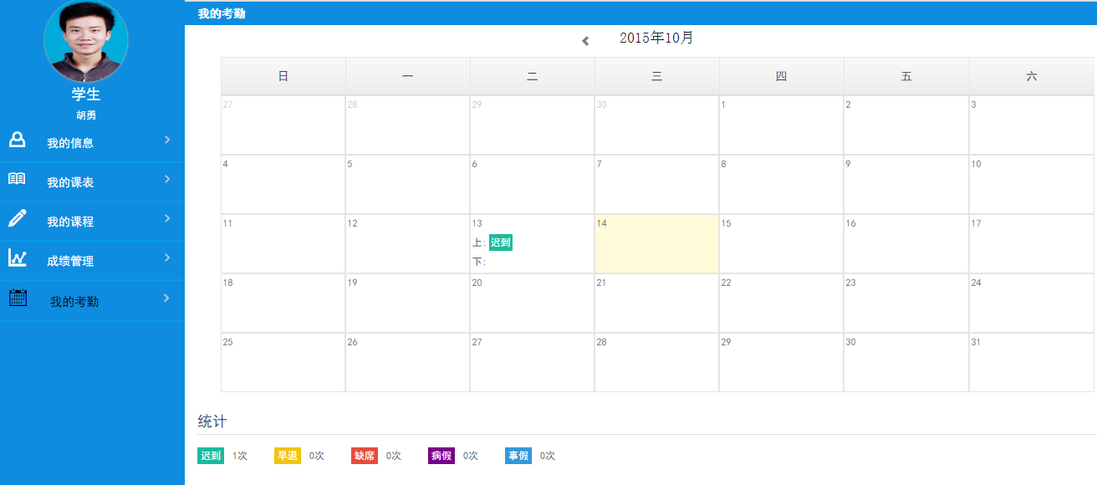
学生 ——我的考勤
查看个人出勤记录

Slide 53
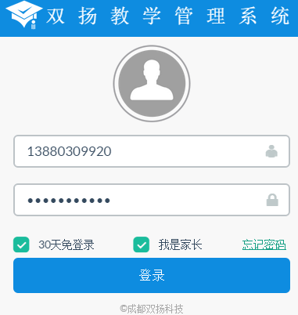
家长 ——登录
家长登录账号为家长电话号码
家长初始密码为登录账号，家长登录系统后可自行修改密码
家长登录系统须勾选【我是家长】

Slide 54
家长
家长模块与学生基本一致。注意家长可以绑定多个学生，只要系统里多个学生的家长电话号码一致，那么该家长就可以查看多个学生的信息。另外家长修改电话号码后，登录账号改变，密码不变。

Slide 55
谢谢大家
联系我们：
电话：028-87817376
邮箱：contact@doubleflyer.com
QQ：2021728378
成都双扬科技有限责任公司

